Slide 1

IL CATECHISTA, NARRATORE DI UN INCONTRO «Perché la vostra gioia sia piena» (Gv 15,11)
Convegno catechisti diocesi di Arezzo
Domenica 8 ottobre 2023

Slide 2


LO STATO DELL’ARTE: tra creatività e immobilismo

Slide 3

Modello Esposizione → Assimilazione

Slide 4

Modello Esperienza → Narrazione

Slide 5
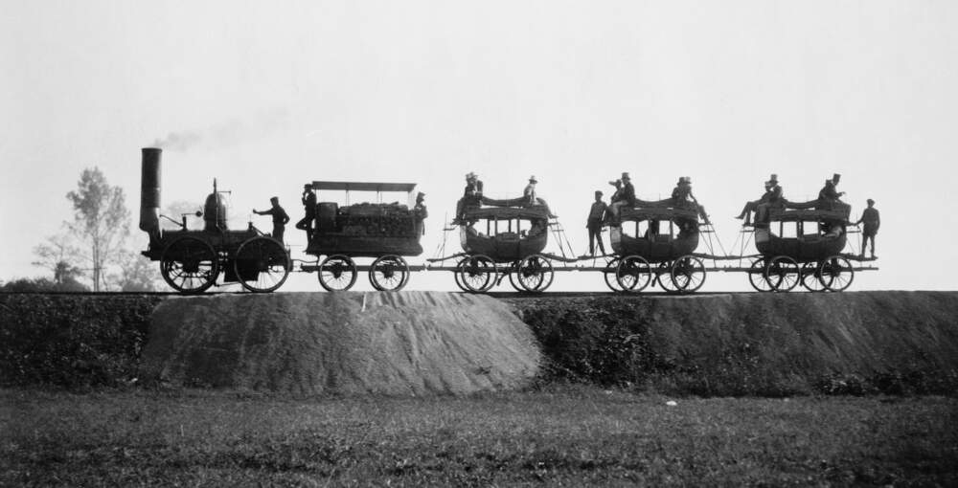

Slide 6

da «Artigiani di comunità»
(30 gennaio 2021)
«Il primo: catechesi e kerygma. La catechesi è l’eco della Parola di Dio. Nella trasmissione della fede la Scrittura – come ricorda il Documento di Base – è «il Libro; non un sussidio, fosse pure il primo» (CEI, Il rinnovamento della catechesi, n. 107).
La catechesi è dunque l’onda lunga della Parola di Dio per trasmettere nella vita la gioia del Vangelo. Grazie alla narrazione della catechesi, la Sacra Scrittura diventa “l’ambiente” in cui sentirsi parte della medesima storia di salvezza, incontrando i primi testimoni della fede. La catechesi è prendere per mano e accompagnare in questa storia. Suscita un cammino, in cui ciascuno trova un ritmo proprio, perché la vita cristiana non appiattisce né omologa, ma valorizza l’unicità di ogni figlio di Dio…

Slide 7
Il cuore del mistero è il kerygma, e il kerygma è una persona: Gesù Cristo. La catechesi è uno spazio privilegiato per favorire l’incontro personale con Lui. Perciò va intessuta di relazioni personali.
Non c’è vera catechesi senza la testimonianza di uomini e donne in carne e ossa. Chi di noi non ricorda almeno uno dei suoi catechisti? Io lo ricordo: ricordo la suora che mi ha preparato alla prima Comunione e mi ha fatto tanto bene. I primi protagonisti della catechesi sono loro, messaggeri del Vangelo, spesso laici, che si mettono in gioco con generosità per condividere la bellezza di aver incontrato Gesù. «Chi è il catechista? È colui che custodisce e alimenta la memoria di Dio; la custodisce in sé stesso – è un “memorioso” della storia della salvezza – e la sa risvegliare negli altri. È un cristiano che mette questa memoria al servizio dell’annuncio; non per farsi vedere, non per parlare di sé, ma per parlare di Dio, del suo amore, della sua fedeltà»

Slide 8
E su questo punto – il catechista – riprendo una cosa che va detta anche ai genitori, ai nonni: la fede va trasmessa “in dialetto”. Un catechista che non sa spiegare nel “dialetto” dei giovani, dei bambini, di coloro che… Ma con il dialetto non mi riferisco a quello linguistico, di cui l’Italia è tanto ricca, no, al dialetto della vicinanza, al dialetto che possa capire, al dialetto dell’intimità. A me tocca tanto quel passo dei Maccabei, dei sette fratelli (2 Mac 7). Per due o tre volte si dice che la mamma li sosteneva parlando loro in dialetto [“nella lingua dei padri”]. È importante: la vera fede va trasmessa in dialetto. I catechisti devono imparare a trasmetterla in dialetto, cioè quella lingua che viene dal cuore, che è nata, che è proprio la più familiare, la più vicina a tutti. Se non c’è il dialetto, la fede non è tramessa totalmente e bene.

Slide 9

EVANGELII GAUDIUM
Ci sono cristiani che sembrano avere uno stile di Quaresima senza Pasqua (6)
Possa il mondo ricevere la Buona Novella non da evangelizzatori tristi e scoraggiati, impazienti e ansiosi, ma da ministri del Vangelo la cui vita irradi fervore, che abbiano per primi ricevuto in loro la gioia del Cristo (10)

Slide 10
CRISTO, UOMO NUOVO
PAROLA
CELEBRAZIONE
VITA
COMUNITA’

Slide 11
CHIESA
CELEBRAZIONE
LITURGICO-SIMBOLICO
COMUNITÀ
PAROLA
VITA
NARRATIVO
ESPERIENZA
BIBLICO
CRISTO, UOMO NUOVO

Slide 12
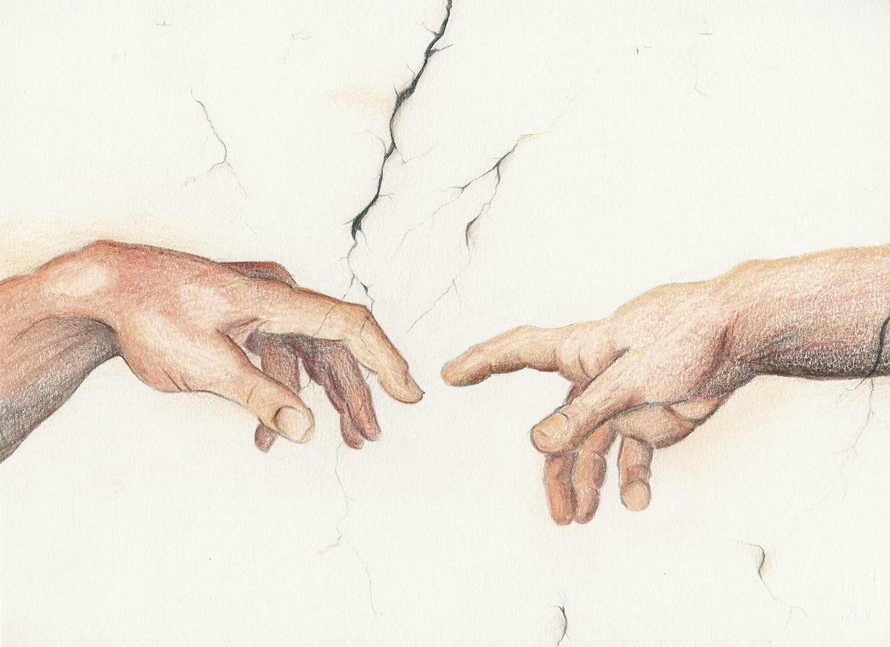
LINGUAGGI DELLA CATECHESI
LINGUAGGI RELAZIONALI

Slide 13
LUMEN FIDEI, 40
Per trasmettere un contenuto meramente dottrinale, un’idea, forse basterebbe un libro, o la ripetizione di un messaggio orale. Ma ciò che si comunica nella Chiesa, ciò che si trasmette nella sua Tradizione vivente, è la luce nuova che nasce dall’incontro con il Dio vivo, una luce che tocca la persona nel suo centro, nel cuore, coinvolgendo la sua mente, il suo volere e la sua affettività, aprendola a relazioni vive nella comunione con Dio e con gli altri.

Slide 14
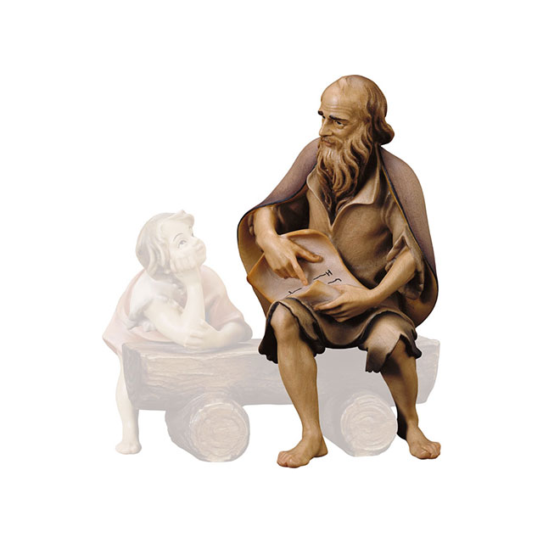
LINGUAGGI DELLA CATECHESI
LINGUAGGIO
NARRATIVO AUTOBIOGRAFICO

Slide 15
In principio… … era il racconto
BIOGRAFIA EDUCATIVA

Slide 16
LA FEDE È NARRATIVA
Perché nasce da un evento, dalla sua memoria, dal suo racconto.
Non dipende da speculazioni sull’esistenza di dio o da considerazioni morali.
L’entrata nella fede avviene tramite un processo che attualizzi questo racconto e permetta di sperimentarlo.
LA CATECHESI OFFRE LE PAROLE PER QUESTI RACCONTI!

Slide 17

EVANGELIZZARE
È UN ATTO COMUNICATIVO

Slide 18
Evangelizzazione come atto comunicativo
«La evangelizzazione perde molto della sua forza e della sua efficacia se non tiene in considerazione il popolo concreto al quale si rivolge, se non utilizza la sua lingua, i suoi segni e simboli, se non risponde ai problemi da esso posti, se non interessa la vita reale».
Evangelii Nuntiandi, Esortazione Apostolica di Paolo VI

Slide 19
LINGUAGGIO EVOCATIVO
Narrare è evangelizzare, atto comunicativo, volto non semplicemente ad informare ma ad evocare, rendere presente un evento, per riviverlo, per farsi interpellare da esso, per ridare senso all’esistenza.

Slide 20
NARRAZIONE E COINVOLGIMENTO
La narrazione non coinvolge però solo le orecchie dell’ascoltatore, è ben più potente se il narratore è competente e l’ambiente adeguato:
“Le parole del racconto suscitano immagini visive, sonore, gustative. Queste immagini hanno una forte carica di evocazione. Fanno appello a tutti i sensi: la vista, l’udito, l’odorato, il gusto e il tatto. Evocano un universo, rendono presente quello che è assente”.
La Diffusion Catéchiste, Raccontare a catechismo e a scuola di religione, Elle Di Ci, Torino, 1989, pag. 29.

Slide 21
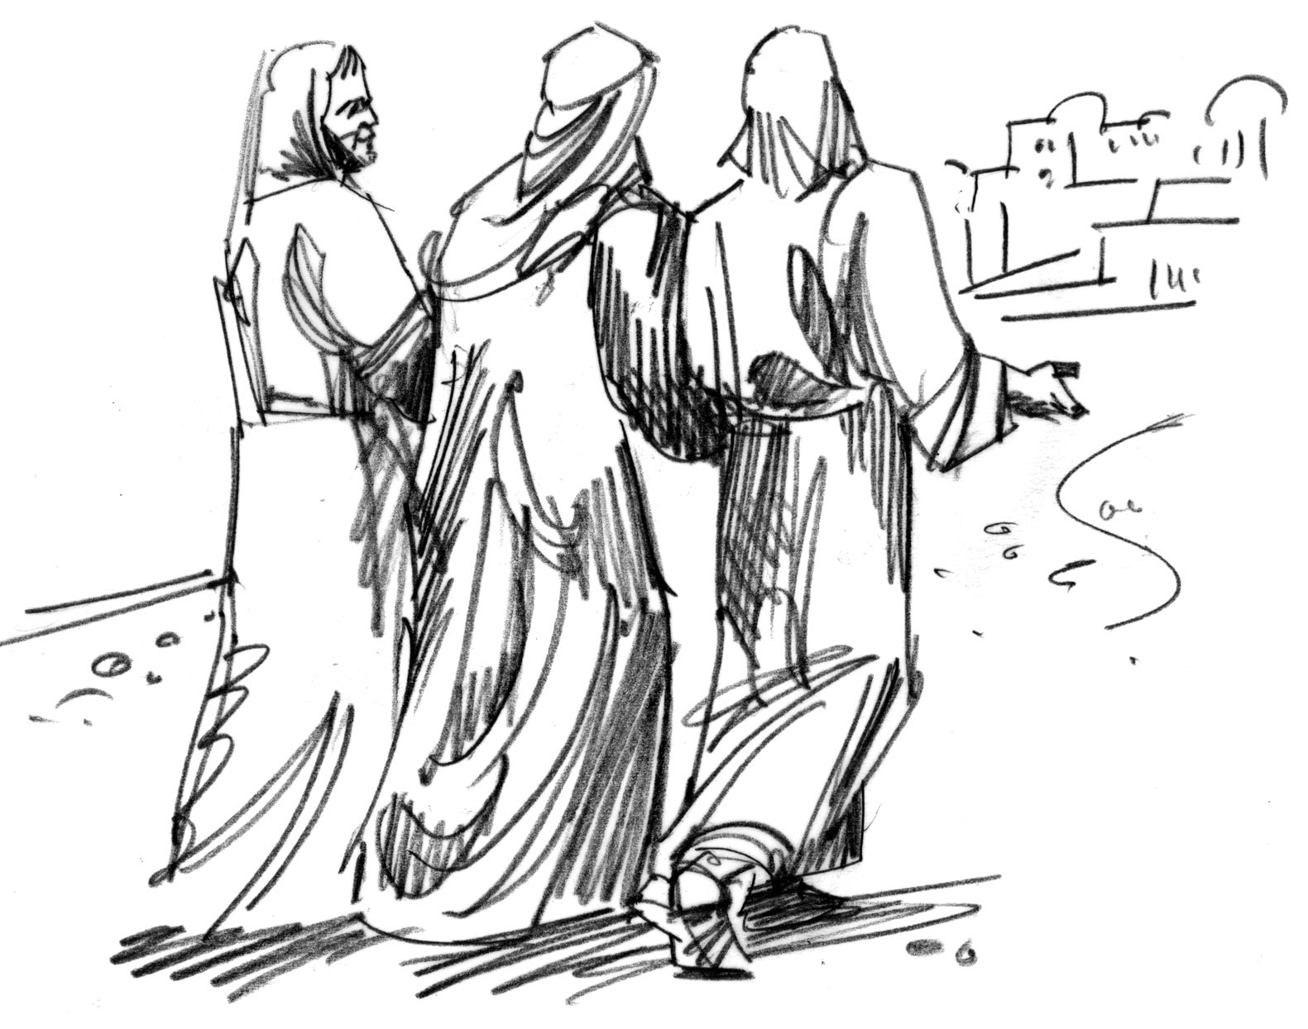
Un giorno…

Slide 22
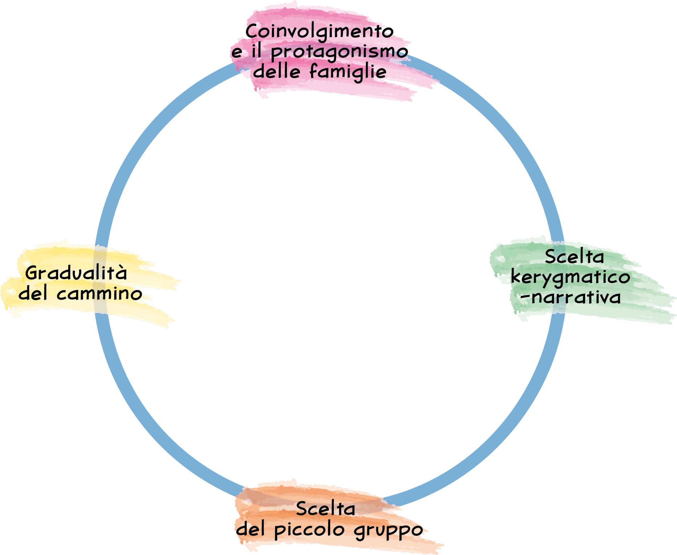
Per una Chiesa che si rinnova in chiave missionaria

Slide 23



Grazie
prova@example.com

Slide 24
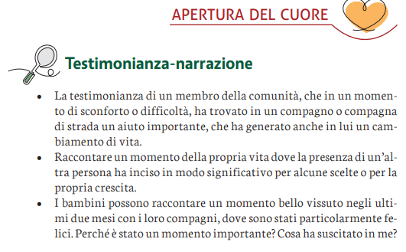

Slide 25
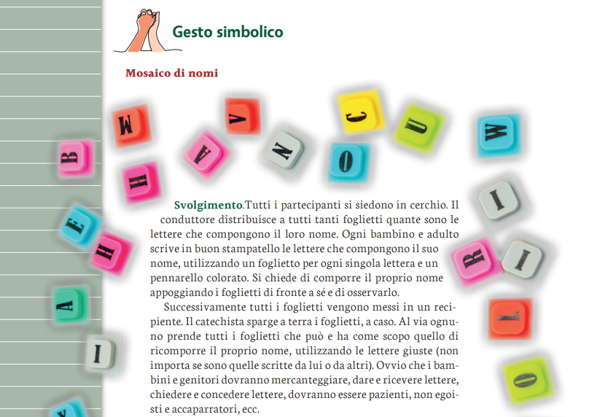

Slide 26
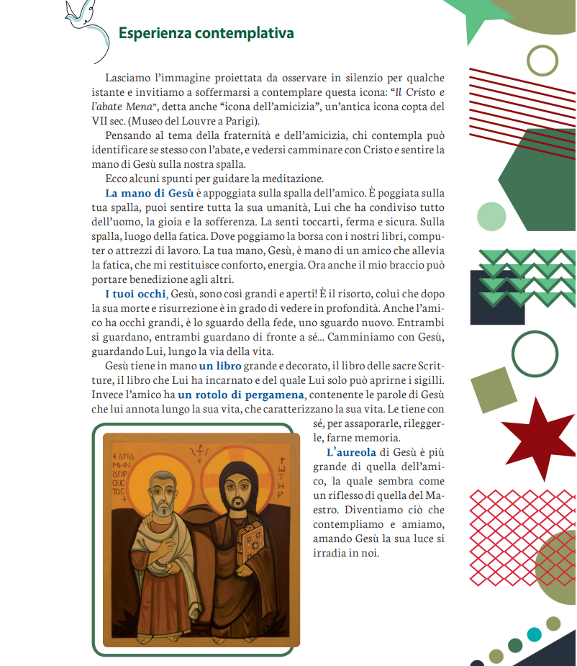

Slide 27
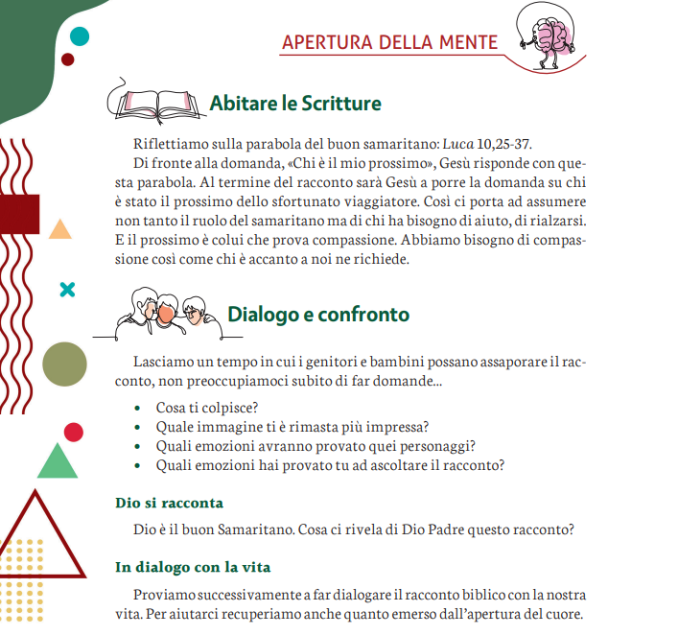

Slide 28
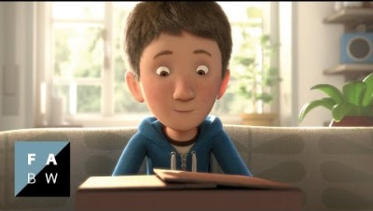
Chi è chiamato ad essere il catechista?
https://www.youtube.com/watch?v=3XA0bB79oGc

Slide 29

INTERVISTA DOPPIA
Sono catechista perché…

